Slide 1
Les voyages de
Jacques Cartier

Slide 2
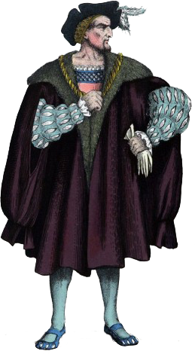
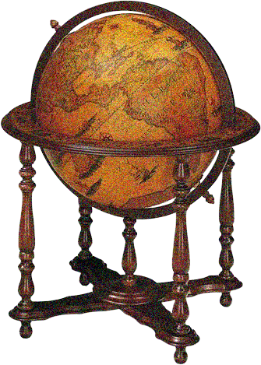
Les voyages de Jacques Cartier
Jacques Cartier est envoyé en 1534 par le roi de France pour explorer.

Slide 3
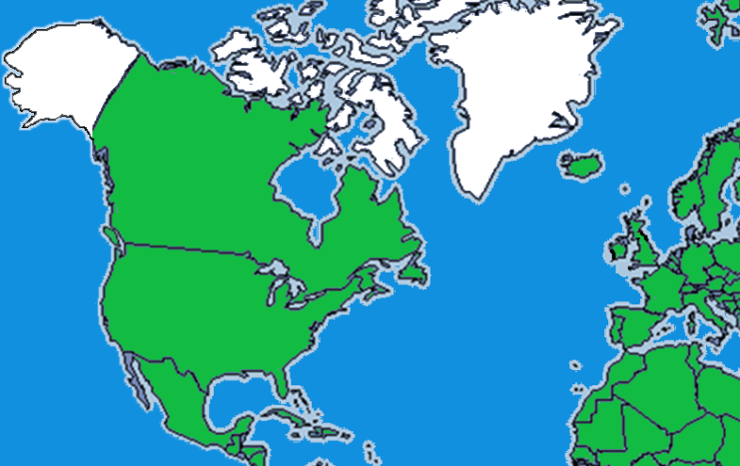
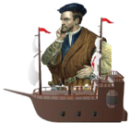

Slide 4
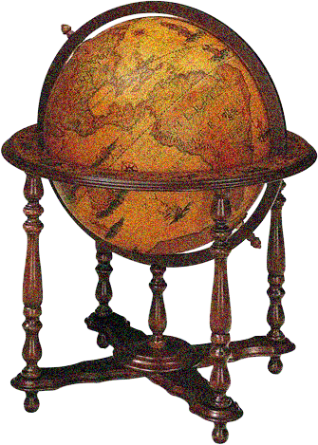
Les voyages de Jacques Cartier
Jacques Cartier est envoyé en 1534 par le roi de France pour explorer.
Il atterrit en Gaspésie
et y érige une croix,
revendiquant le territoire au nom du roi,
qu’il nomme Nouvelle-France.

Slide 5
Les voyages de Jacques Cartier
De plus, il entre en contact avec des autochtones

Slide 6
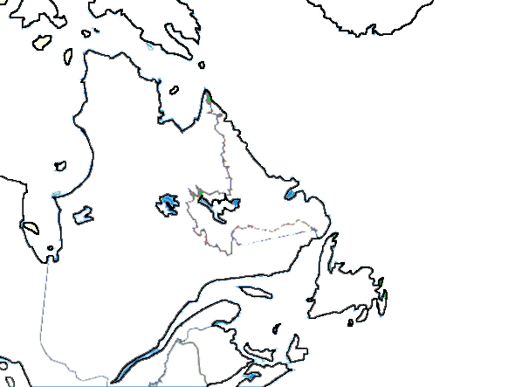
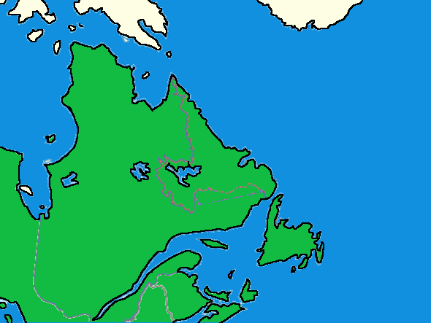
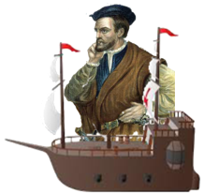
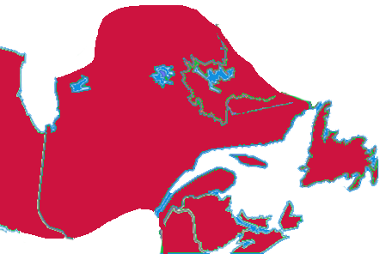

Slide 7
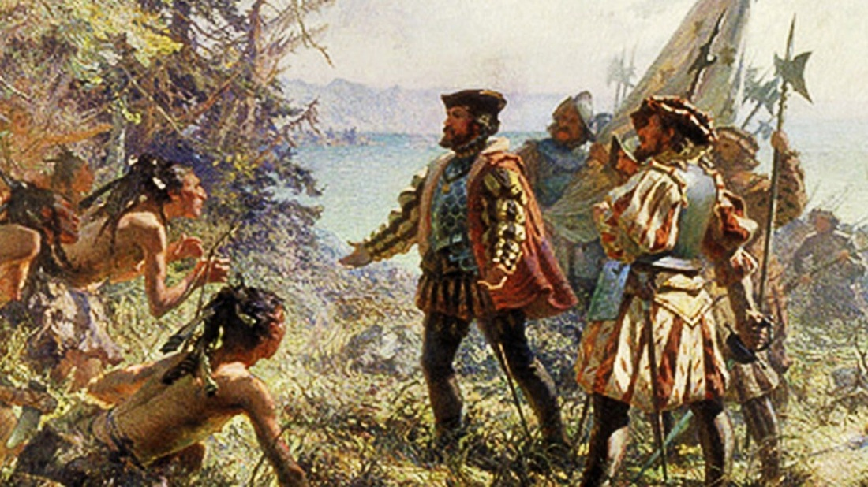
Les voyages de Jacques Cartier
De plus, il entre en contact avec des autochtones
Jacques Cartier entre en contact avec des Micmacs?
(algon.).
Pour ses 2e et 3e voyages, le roi lui ordonne de les évangéliser.

Slide 8
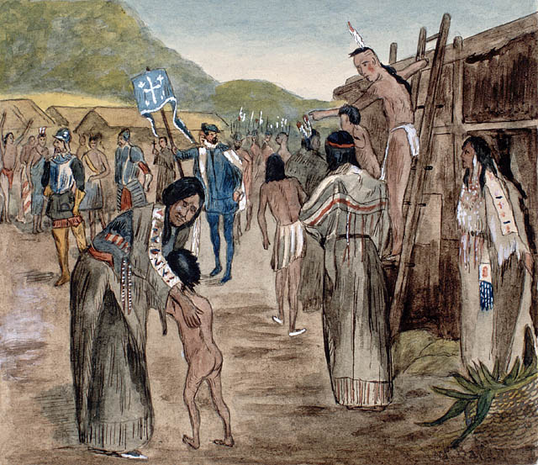
Les voyages de Jacques Cartier
Il explore la vallée du St-Laurent
et se rend jusqu’à Hochelaga
(Montréal).

Slide 9
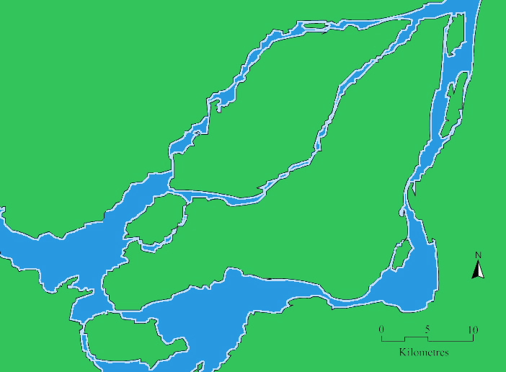
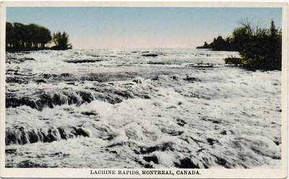
Beaconsfield

Slide 10
Les voyages de Jacques Cartier
Il explore la vallée du St-Laurent
et se rend jusqu’à Hochelaga
(Montréal).
Le roi lui ordonne de fonder une colonie de peuplement.

Slide 11
Questions importantes
p.54
#1
revendiquer (v), évangéliser (v), ériger (v)
Devoirs: p.54-55, #1, 3, 4, 5

